Slide 1
Творческая мастерская «Сказочные волшебники»
Для учащихся 5 класса

Slide 2


Технология творческих мастерских
Элементы технологии визуализации
Урок систематизации и обобщения знаний

Slide 3
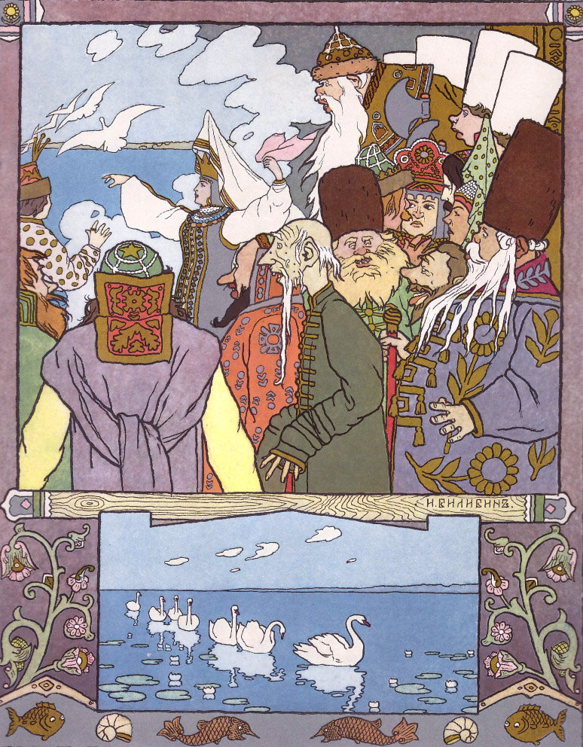
„Человек, который верит в сказку, однажды в неё попадает, потому что у него есть сердце…“
Аудитория
Ученики 4-6 классов.
Класс творческих "среднячков".
* Ребята знакомы
с групповой работой.

Slide 4
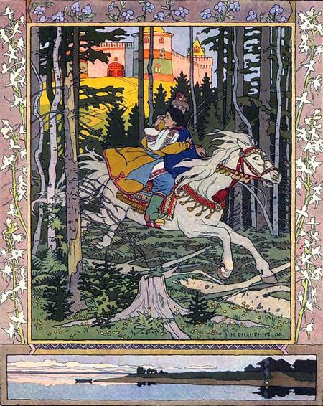
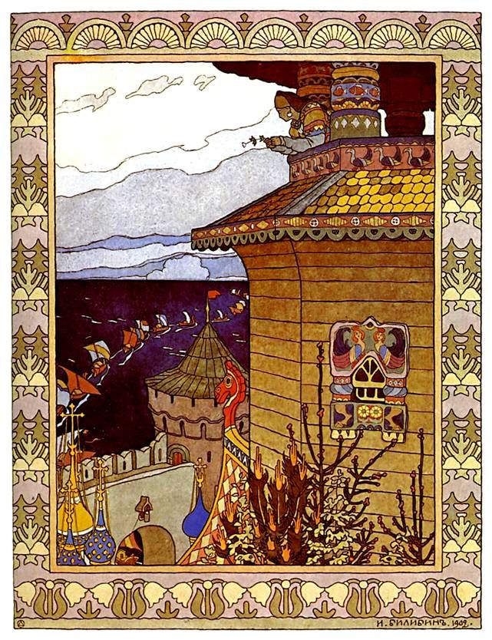
Цели и задачи:
Обеспечить абсолютную вовлеченность аудитории в работу.
Стимулировать интерес к изучаемой теме.
Создать ситуацию успеха для всех участников.
Способствовать социализации участников.
Развивать коммуникативные навыки ребят.

Slide 5
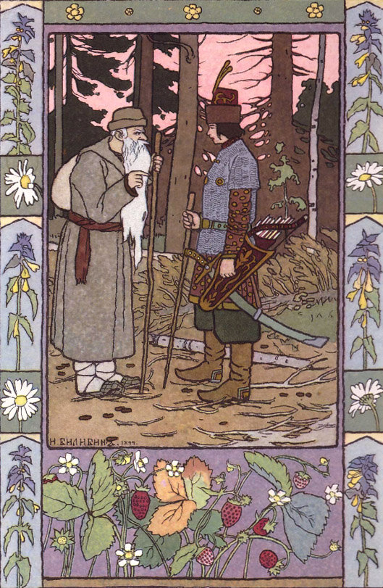
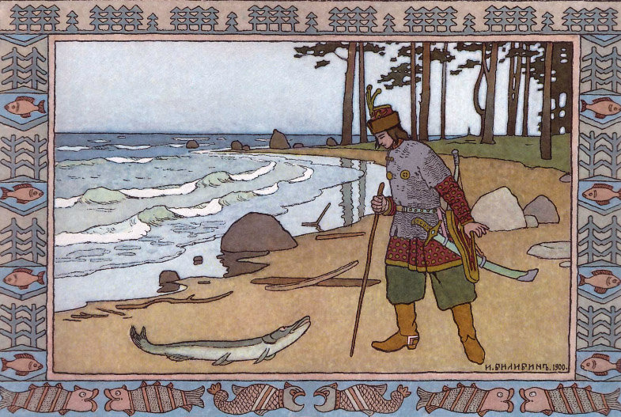
План работы
* Для каждого этапа возможны варианты усложнения или изменения некоторых деталей в зависимости от аудитории.

Slide 6
Что вы знаете о сказках?
Какие сказки любите?
О каких сказочных героях можете рассказать?
Подготовка: создаем нужный настрой, направляем мысли участников.
(Через, например, Д/з накануне занятия)

Slide 7
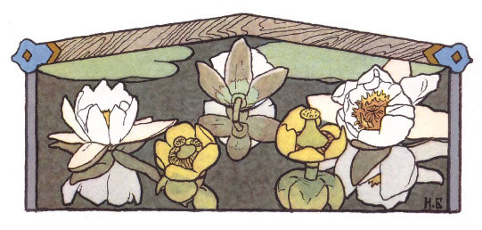
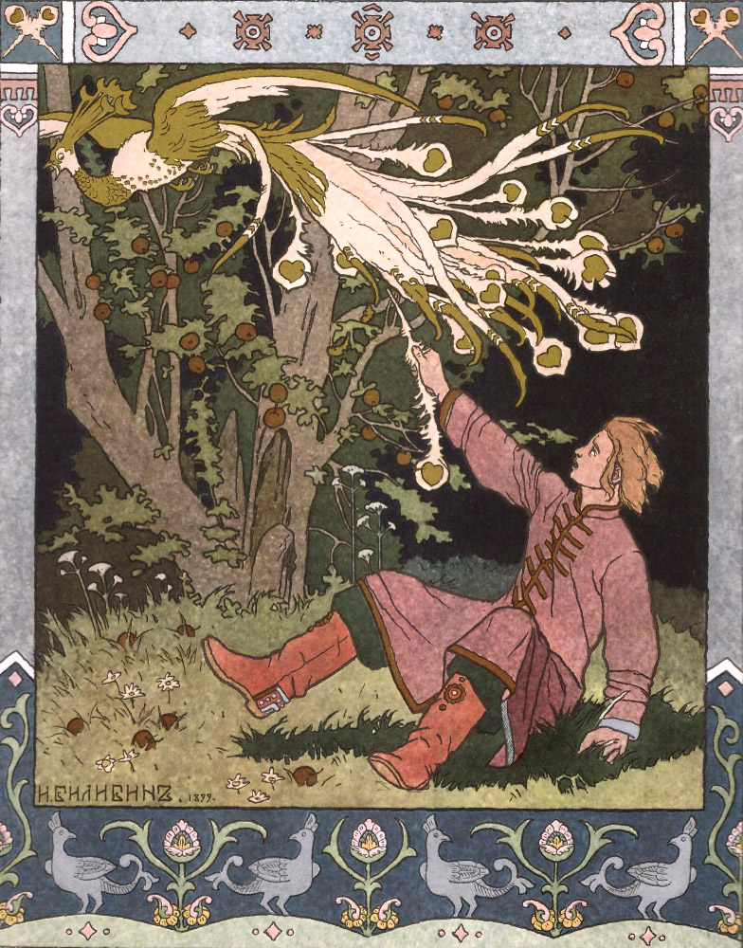
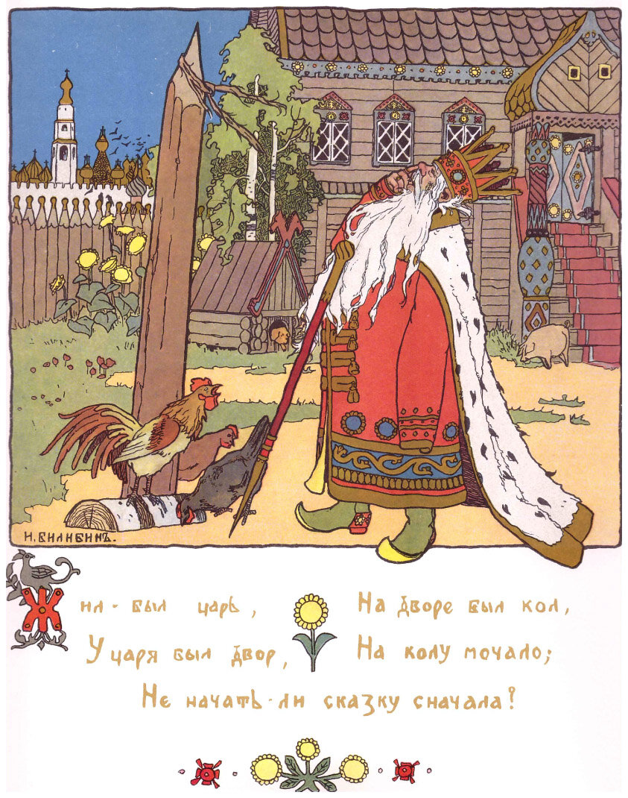
Иллюстрации знаменитых художников к сказкам, соответ- ствующая музыка.
2. Индукция: создание нужного настроения, особой атмосферы на уроке.
Фон для беседы по вопросам из Д/з.

Slide 8
Без чего сказка не состоится?
В чем особеннос-ти того или иного вида сказок?
Сказка – это…
3. Деконструкция:
по результатам беседы разбираем сказку на "детали"
(Вариантов множество. Например: место действия, герои, волшебные предметы)

Slide 9
Волшебники из группы 1 создают СКАЗОЧНЫЕ деревья из группы 2 – сказочных персонажей из группы 3 – сказочные предметы
4. Реконструкция:
визуализация русских сказок, создаём коллективное панно.
Выбираем формат работы, делимся на группы, получаем задание.

Slide 10

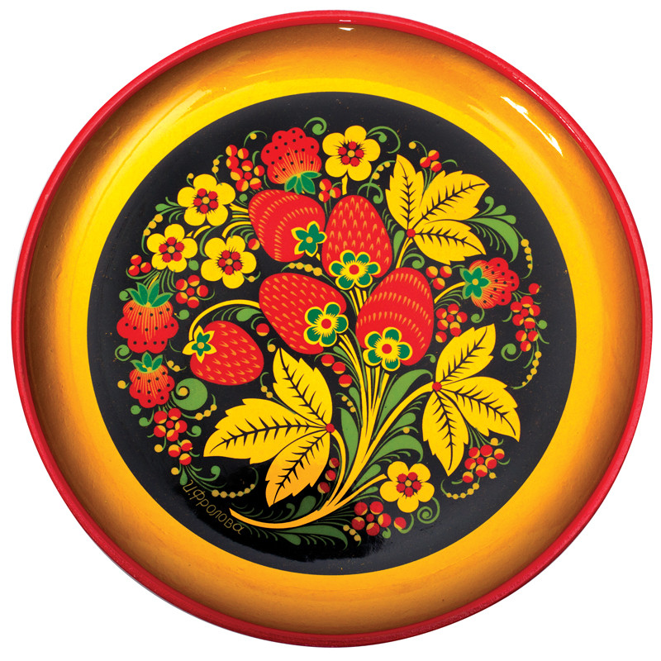
В зависимости от возможностей аудитории задания могут быть сложнее и разнообразнее
(Например, для 6 кл. добавляем работу с видами народной росписи и стилизацию; реализуем новые меж- и метапредметные связи)

Slide 11
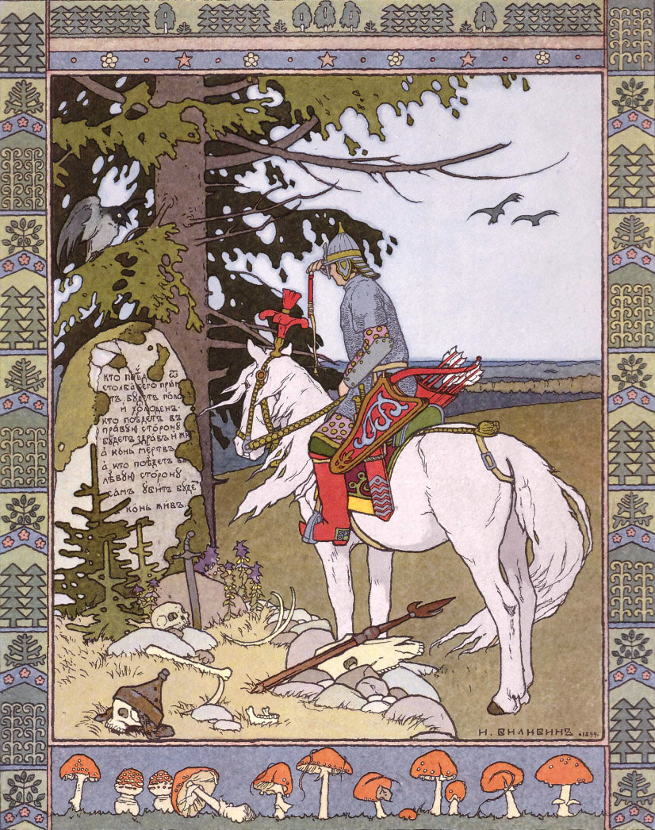
Из какой сказки ваш герой?
Почему это дерево можно считать сказочным?
В какой сказке мы встречаем этот волшебный предмет?
5. Социализация: сопоставляем результат с результатом других ребят, обсуждаем в команде, готовимся к презентации результатов работы.

Slide 12
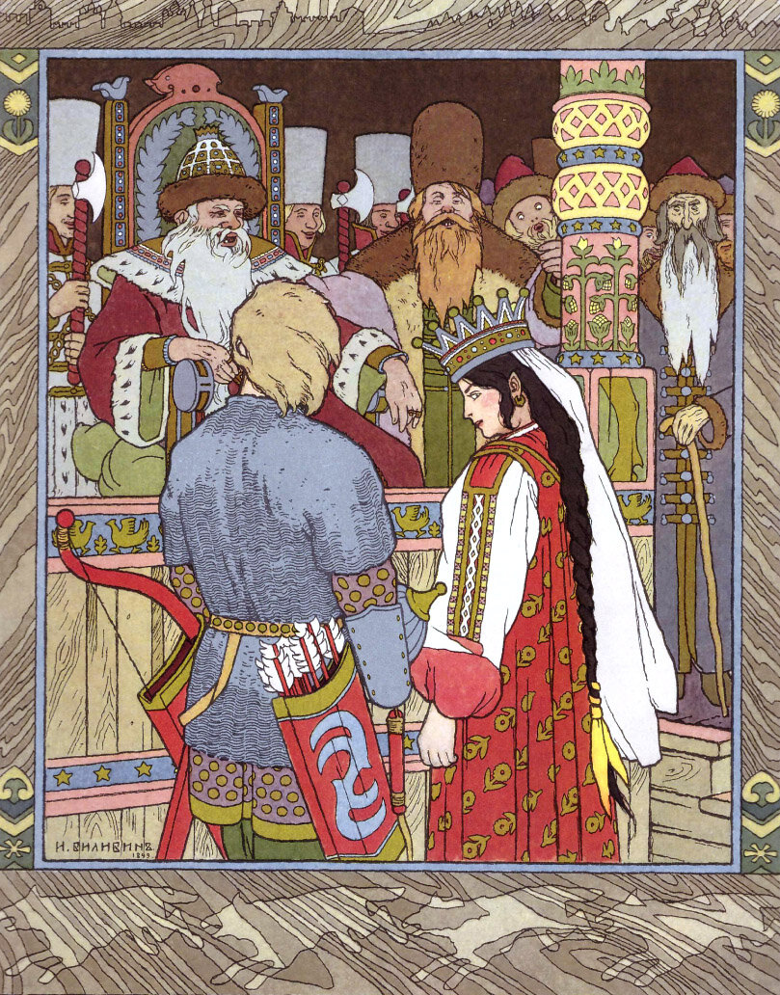
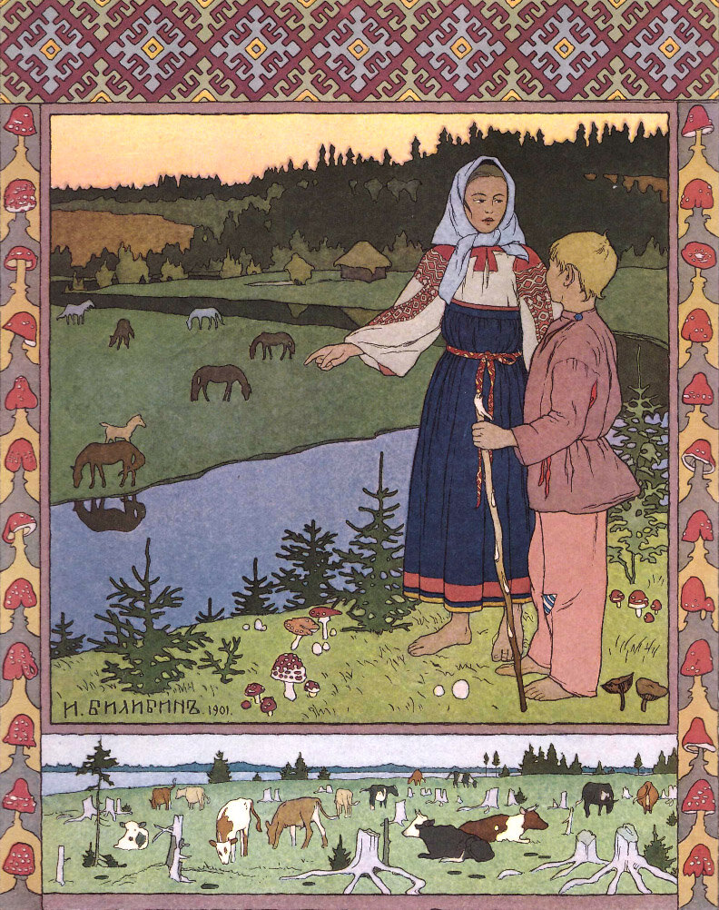
Социализация – очень важный и весьма показательный этап.
Формат творческих мастерских позволяет каждому ребенку попасть в ситуацию успеха.

Slide 13
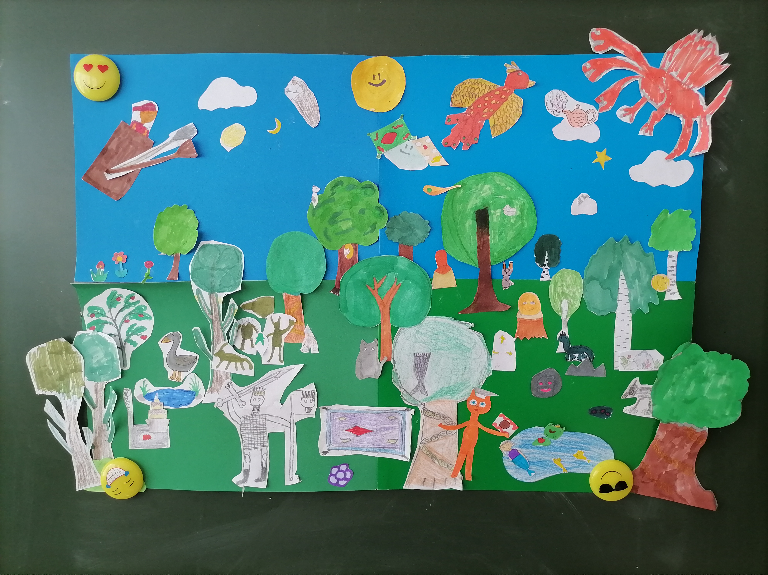
6. Афиширование: презентация работы, создание коллективного продукта.
Работа КАЖДОГО действи-тельно важна!
Ребята учатся находить выход из сложных и непредви-денных ситуаций.

Slide 14
7. Разрыв: кульминация, инсайт, расширение знаний
* Для каждого участника происходит в свою очередь.
Кто-то сопоставил сказку и сказ
Кто-то нашел параллели между сказками разных народов
Кто-то вспомнил о не названных ранее особенностях сказок

Slide 15


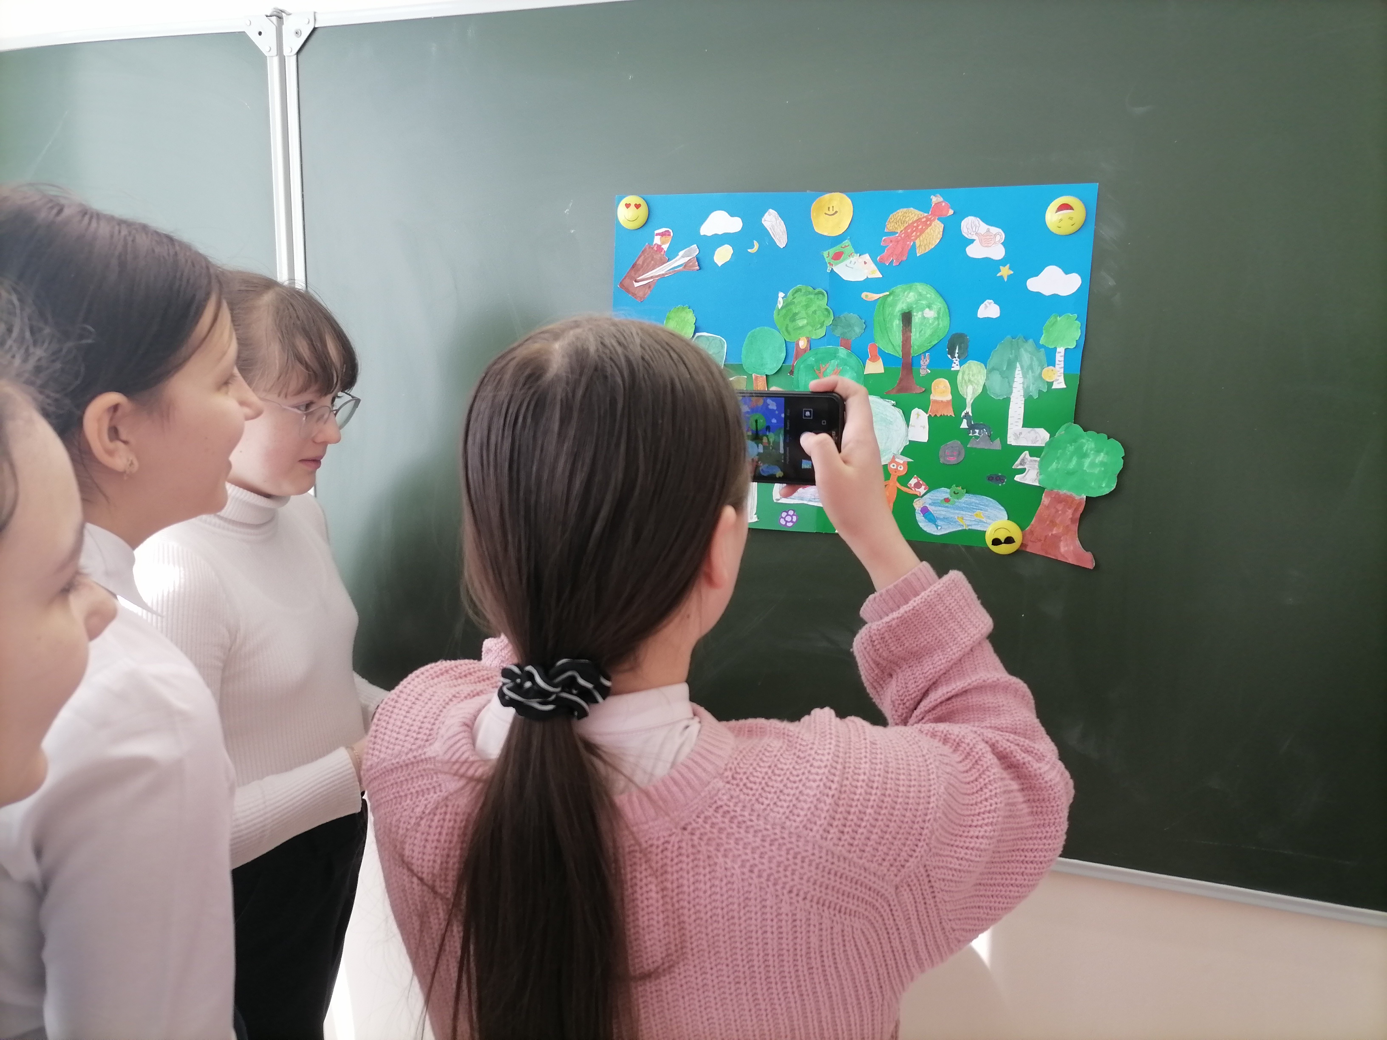
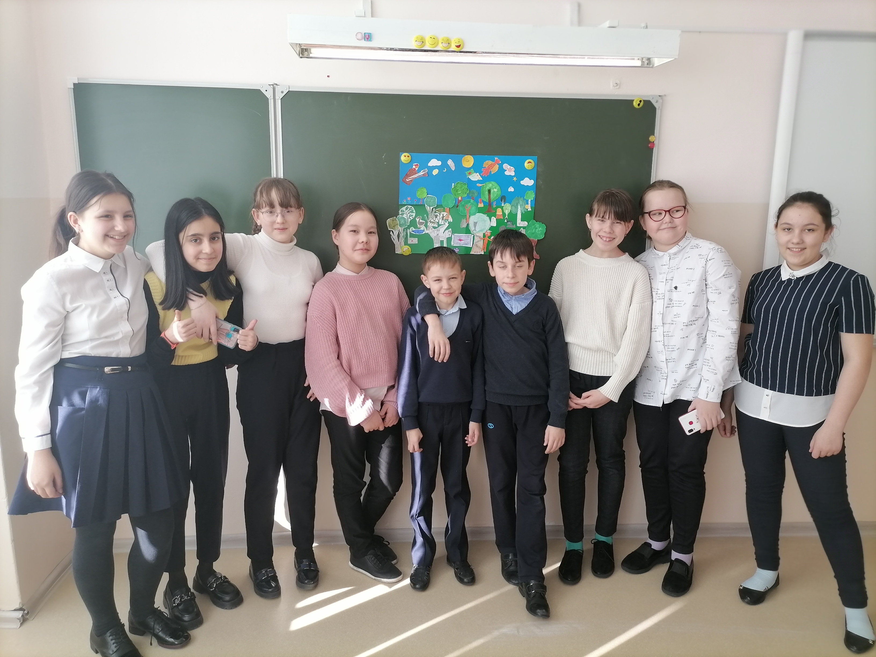
8. Рефлексия.
Оцениваем общий результат и личный вклад.

Slide 16
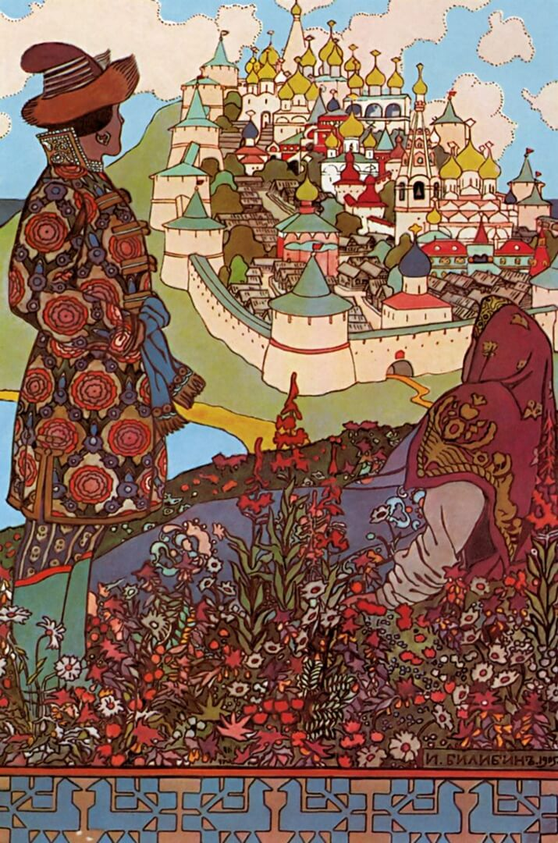
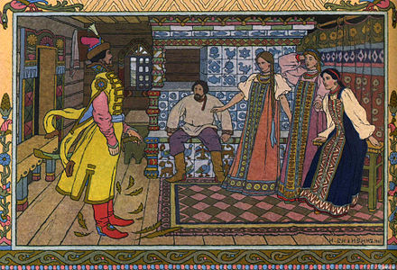
Вовлеченность аудитории в работу – 100% (+ребенок с ОВЗ)
Удовлетворенность результатом – 100%
Интерес к теме – 100%
Ситуация успеха для 100% участников

